Slide 1

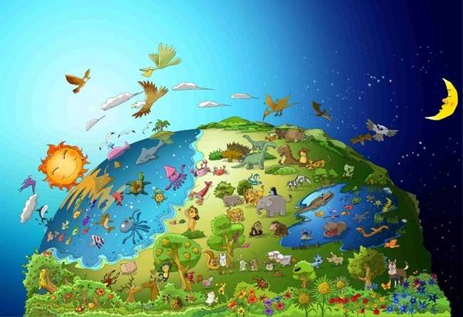

Na 1 The Kalma na Allah
Allah
An yi
Duniya

Slide 2


Na yau Kalma
A farkon Allah ya halitta
sammai da ƙasa.
Farawa 1:1

Slide 3

Da farko, duhu ya rufe saman.
Babu mutum, babu haske. Babu komai.

Slide 4
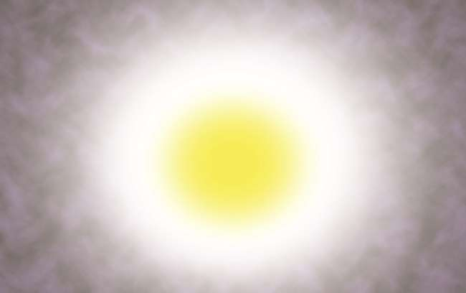
Allah ya ce, “Bari haske ya kasance,”
kuma akwai haske.

Slide 5




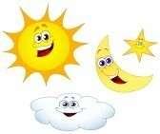
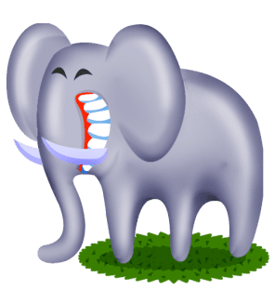

1
3
5
2
4
6
A rana ta farko, Allah ya raba haske da duhu. Ya yi dukan duniya kwana shida.

Slide 6
Dabbobi da tsiro iri iri, tsuntsaye da kifaye sun cika a duniya, cikin teku da sararin sama. Allah ya dubi dukan abin da ya yi, ya ce, "Madalla!"

Slide 7


Darasi na Yau
Wanene ya yi duniya?
Allah yasa duniya.
Wanene yake kiyaye duniya cikin tsari?
Allah ya kiyaye duniya lafiya.
Ba a yi duniya da kanta ba.
Duniya ba za a iya motsa da kanta.
Ya kamata mu tuna cewa Allah ne ya yi dukan duniya kuma har yanzu yana iko da su duka.

Slide 8
Wanene Allah?
Yana...
mahaliccin da ya yi duk duniya har da ni.

Slide 9
Tambayoyi na yau
Da me Allah ya yi duniya?
① dutse
② ruwa
③ kura
④ kalma
④ kalma

Slide 10
Na yau Kalma
A farkon Allah ya halitta
sammai da ƙasa.
Farawa 1:1

Slide 11

Littafi Mai Tsarki Kids No.2 Maganar Allah
Sun ci haramun 'ya'yan itace

Slide 12
Maganar Yau
Allah ya halicci mutum cikin kamaninsa, cikin surar Allah ya halicce shi;
namiji da mace ya halicce su.
Farawa 1:27

Slide 13

Adamu da Hauwa’u su ne mafificin halittu a cikin halittun Allah.
Domin an halicce su bisa ga kamannin Allah.

Slide 14

Allah ya ce wa mutumin. "Kuna da 'yanci ku ci daga kowane itacen da ke cikin lambu, amma kada ku ci daga itacen sanin nagarta da mugunta: gama sa'ad da kuka ci, lalle za ku mutu ."

Slide 15

Amma, Shaiɗan ya kama kamar maciji ya jarabci Hauwa’u.
A ƙarshe, Hauwa'u ta ci 'ya'yan itacen.

Slide 16

Kuma Hauwa'u ta ba Adamu wani.
Shima Adamu ya ci.

Slide 17

Allah ya kore su daga Adnin domin ba su yi biyayya ga Allah ba.
Tun daga wannan lokacin, Zunubi ya shigo duniya.

Slide 18
Darasi na Yau
Zunubi ya zo cikin duniya domin Adamu da Hauwa’u ba su bi umurnin Allah ba.
Ina biyayya ga maganar Allah?
Idan na yi imani da Allah, dole ne in yi biyayya da maganar Allah.

Slide 19
Allah ne?
Allah..
Ba ya son rashin biyayya.
Ya albarkaci mutumin da ya kiyaye maganarsa.

Slide 20
Tambayoyi na yau
Menene Allah ya ce kada a ci wa ’yan adam?
① ' ya'yan itace
② nama
③ kayan lambu
④ ' ya'yan sanin nagarta da mugunta
④ ' ya'yan sanin nagarta da mugunta

Slide 21
Maganar Yau
Allah ya halicci mutum cikin kamaninsa, cikin surar Allah ya halicce shi;
namiji da mace ya halicce su.
Farawa 1:27

Slide 22

No.3 Kalmar Allah
Nuhu ya yi Babban Jirgin ruwa (Jigi) a kan Dutsen Dutse

Slide 23
Na yau Kalma
Sai Ubangiji ya ce wa Nuhu, “Ka shiga cikin jirgin, kai da dukan iyalinka, gama na same ka mai adalci a zamanin nan.
(Farawa 7:1)

Slide 24

Allah ya ga cewa dukan mutanen duniya sun ɓata hanyoyinsu. Allah ya ce wa Nuhu, “Zan hallaka mutane da duniya . Yi babban jirgi a kan dutsen!"

Slide 25

Nuhu ya fara yin jirgi a kan dutsen kamar yadda Allah ya umarce shi. Mutane sun dauka mahaukaci ne.

Slide 26

Nuhu ya bar kowane irin halitta su shigo cikin jirgin tare da dangin Nuhu 8 kamar yadda Allah ya umarta.

Slide 27

Ruwan sama ya ci gaba da yi a duniya har tsawon kwanaki 40 kamar yadda Allah ya ce.

Slide 28

A ƙarshe, ƙasa ta rufe da ruwa. Duk wani abu mai rai da yake motsi a duniya ya mutu. Nuhu ne kaɗai ya rage, da waɗanda suke tare da shi a cikin jirgin.

Slide 29
Darasi na Yau
Mutane ba su saurari Nuhu da ya ba su zarafi su tsira daga babban rigyawa ba.
Sai kawai suka ce Nuhu ya haukace
Lokacin da kuke isar da bishara ga abokai, ƙila ba za su saurare ku da kyau ba.
Amma, a ƙarshe, za su san cewa maganar Allah gaskiya ce.

Slide 30
Allah ?
Allah..
Allah yana ƙin zunubi kuma yana hukunta zunubi.

Slide 31
Tambayoyi na yau
Menene Allah ya ce wa Nuhu ya yi?
① Jirgin ruwa (Ark)
① Jirgin ruwa (Ark)
② Mota
③ Gida
④ Bike

Slide 32
Maganar Yau
Sai Ubangiji ya ce wa Nuhu, “Ka shiga cikin jirgin, kai da dukan iyalinka, gama na same ka mai adalci a zamanin nan.
Farawa 7:1

Slide 33

No.4 Maganar Allah
Bakan gizo shine alkawarin Allah

Slide 34
Na yau Kalma
A duk lokacin da bakan gizo ya bayyana a cikin gajimare, zan gan shi, in tuna da madawwamin alkawari tsakanin Allah da kowane irin talikai na duniya.”
Farawa 9:16

Slide 35

An shafe kowane abu mai rai, kawai Nuhu da waɗanda suke tare da shi a cikin jirgin suka ragu.

Slide 36

Ruwan sama ya ci gaba da yi a duniya har tsawon kwanaki 40.

Slide 37

Bayan ruwan sama ya tsaya, Nuhu ya aiki kurciya.
Kurciyar ta dawo masa da danyen ganyen zaitun a baki. Nuhu ya sani, "Ruwan ya janye daga ƙasa!"

Slide 38

Nuhu ya fito tare da iyalinsa, suka bauta wa Allah. "Nagode Allah da ya bamu sabuwar duniya."

Slide 39

Allah ya nuna masa bakan gizo alamar alkawari da albarka. "Ku rayu cikin farin ciki a cikin sabuwar duniya!"

Slide 40
Darasi na Yau
Allah ya ceci Nuhu da iyalinsa.
Allah ya yi alkawari cewa zai albarkace su kuma ya yi sabuwar duniya ta wurinsu.
Allah kuma ya cece mu ta wurin Yesu.
Dole ne mu gaskata cewa Allah zai yi sabuwar duniyarsa ta wurinmu.

Slide 41
Ubangiji Allah?
Ya Allah..
Ubangiji Allah Ubanmu ne wanda yake ceto da kuma albarkaci ’ya’yansa ƙaunatattun sa’ad da muka gaskanta da shi.

Slide 42
Tambayoyi na yau
Menene Nuhu ya aika ya ga duniya ta bushe?
① Mikiya
② Sparrow
③ Kurciya
③ Kurciya
④ Baka

Slide 43
Maganar Yau
A duk lokacin da bakan gizo ya bayyana a cikin gajimare, zan gan shi, in tuna da madawwamin alkawari tsakanin Allah da kowane irin talikai na duniya.”
Farawa 9:16

Slide 44

Na 5 The Kalma na Allah
Mutanen da suka gina
Hasumiyar Babel

Slide 45
Maganar Yau
Shi ya sa ake kiranta Babel, domin a can Ubangiji ya ruɗe
harshen dukan duniya. Daga can Ubangiji ya warwatsa su
bisa fuskar dukan duniya.
Farawa 11:9

Slide 46
Mutane sun so su zama mafi girma da kuma shahara fiye da Allah. Don haka, suka fara gina hasumiya mai tsayi.

Slide 47

Don haka, suna gina hasumiya gaba ɗaya.
“Mu nuna kanmu ga duniya. Muna da girma sosai! "

Slide 48


?
?
Amma da Allah ya ga girman kan su, sai ya rikitar da harshensu don kada su fahimci juna.

Slide 49

Domin sun kasa fahimtar juna, sun kasa aiki tare. Daga ƙarshe, suka watse ko'ina cikin duniya. Har yanzu harsunan duniya sun bambanta da juna.

Slide 50
Darasi na Yau
Mutane suna so su zama mafi girma da girma fiye da Allah.
Ana kiran wannan tunanin "girman kai".
Allah yana ƙin girman kai.
Kishiyar girman kai shine 'tawali'u'.
Ya kamata mu zama ‘mai tawali’u a gaban Allah don mu faranta masa rai.

Slide 51
Ya Ubangiji Allah?
Ya Allah..
Jehobah Allah ya fi mu girma da hikima.
Ba za mu iya zama mafi hikima fiye da Allah ko da yake mun hada dukan hikimar mu tare.

Slide 52
Tambayoyi na yau
Me yasa suka kasa gama hasumiyar?
① Allah ne ya sa rigyawar ta yi ta
② Allah yasa wuta ta tashi a lokacin da suka yi ta.
③ Allah ya yi girgizar kasa a lokacin da suka yi ta.
④ Allah yasa ba su fahimci juna ba lokacin da suka yi shi.
④ Allah yasa ba su fahimci juna ba lokacin da suka yi shi.

Slide 53
Na yau Kalma
Shi ya sa ake kiranta Babel, domin a can Ubangiji ya ruɗe
harshen dukan duniya. Daga can Ubangiji ya warwatsa su
bisa fuskar dukan duniya.
Farawa 11:9

Slide 54
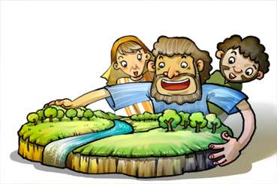
No.6 Maganar Allah
Allah ya kira Ibrahim

Slide 55
Maganar Yau
Ubangiji ya ce wa Abram, “Ka bar ƙasarka, da mutanenka da naka
gidan uba, ku tafi ƙasar da zan nuna muku.
Farawa 12:1

Slide 56

Ur ta Kaldiyawa ita ce birnin bautar gumaka.
An haifi Ibrahim kuma ya zauna a can.

Slide 57

Wata rana Ubangiji Allah ya ce masa, “Ka bar ƙasarka, zan sa maka albarka.”

Slide 58

Ko da yake Ibrahim bai san inda zai dosa ba, ya yi biyayya da maganar Allah, ya tafi kamar yadda Ubangiji ya faɗa masa.

Slide 59



Ya sha wahala da yawa a lokacin da yake tafiya amma Allah ya kiyaye shi.

Slide 60

A ƙarshe, Ibrahim ya isa ƙasar Kan'ana. Ya zauna a can. "Nagode, Allah."

Slide 61
Na yau Darasi
Ibrahim ya bar garinsu da yin biyayya ga maganar Allah.
Kamar wannan, mu su yi imani da Allah kuma su yi biyayya da maganarsa.
Ya kamata mu kasance da marmarin yin biyayya ga maganar Allah a kowane lokaci.

Slide 62
Jehobah Allah ne?
Yahweh Allah….
Shi ne Ubanmu mai cika alkawarinsa ko ta yaya.

Slide 63
Tambayoyi na yau
A ina aka haifi Ibrahim?
① Kan'ana
② Haran
③ Isra'ila
④ Ur ta Kaldiyawa
④ Ur ta Kaldiyawa

Slide 64
Na yau Kalma
Ubangiji Allah ya ce wa Abram, “Ka bar ƙasarka, da mutanenka, da gidan mahaifinka, ka tafi ƙasar da zan nuna maka.”
Farawa 12:1

Slide 65

Na 7 Kalmar Allah
Ishaku, Ɗan Alkawari

Slide 66
Na yau Kalma
Ibrahim yana da shekara ɗari sa'ad da aka haifa masa ɗansa Ishaku.
Farawa 21:5

Slide 67

Allah ya yi wa Ibrahim alkawari cewa Allah zai ba shi ’ya’ya masu yawa kamar taurari a sararin sama.
Amma, ba shi da yaro har ya kai shekara 100.

Slide 68

Wata rana Allah ya fitar da Ibrahim waje da dare.
“Ku dubi sama. Za a iya kirga taurari?”

Slide 69
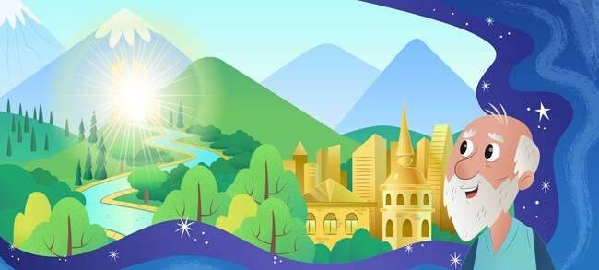
Allah ya yi masa alkawari zai ba da kyakkyawar ƙasar, shi ma.

Slide 70
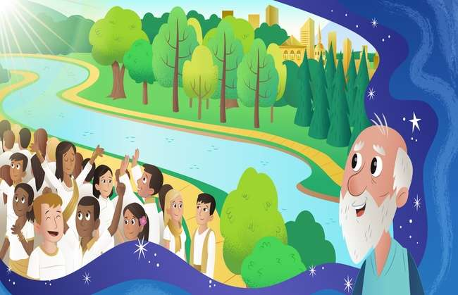
'Ya'yanku za su yi yawa kamar taurari a sararin sama, da yashi a bakin teku.” Ibrahim ya gaskata alkawarin Ubangiji.

Slide 71

Allah ya cika alkawari. Saratu ta haifa wa Ibrahim ɗa. Ibrahim ya ba da suna Ishaku wato Joy .

Slide 72
Na yau Darasi
Ibrahim da gaske ya gaskata da alkawarin Allah ko da yake ya gagara a gare shi.
Allah ya yi farin ciki ƙwarai sa’ad da ya ga bangaskiyar Ibrahim. Allah ya ba shi Ishaku ɗan alkawari.
Lallai Allah ya cika alkawarinsa, ko da yake ya gagara gare mu.

Slide 73
Allah yasa…
Allah yasa...
Mabuwayi (mai ikon yin komai)

Slide 74
Tambayoyi na yau
Shekara nawa ne Ibrahim ya haifi Ishaku?
① 90
② 80
③ 70
④ 100
④ 100

Slide 75
Maganar Yau
Ibrahim yana da shekara ɗari sa'ad da aka haifa masa ɗansa Ishaku.
(Farawa 21:5)

Slide 76

Na 8 Kalmar Allah
Ibrahim ya miƙa Ishaku ga Allah

Slide 77
Maganar Yau
Sai Allah ya ce, “Ka ɗauki ɗanka, makaɗaici ɗanka, Ishaku, wanda kake ƙauna.
Ku tafi yankin Moriya. Ku miƙa shi hadaya ta ƙonawa
a kan daya daga cikin duwatsu zan ba ka labarinsa.”
Farawa 22:2

Slide 78

Wata rana Allah ya ce wa Ibrahim.
“Ka miƙa mini makaɗaici ɗanka don hadaya ta ƙonawa.”

Slide 79

Ibrahim ya ƙaunaci Ishaku sosai har ya yi wuya sa’ad da ya ji daga wurin Allah. Amma ya yanke shawarar yin biyayya ga Allah.

Slide 80

Ibrahim ya ɗaure Ishaku, ya kwantar da shi a kan musanya, ya yi ƙoƙari ya kashe shi. A wannan lokacin.

Slide 81

“Ibrahim, Ibrahim, kada ka kashe shi. Kada ku yi masa komai. Yanzu na sani kuna tsoron Allah, kuna ƙaunar Allah.” Wannan ita ce gwajin da Allah ya yi wa Ibrahim.

Slide 82

"Nagode, Allah!" Allah ya karbi bangaskiyar Ibrahim da farin ciki. Allah ya sanya shi kakan dukkan muminai.

Slide 83
Darasi na Yau
Ibrahim yana ƙaunar Ishaku sosai, amma ya fi muhimmanci a gare shi ya yi biyayya da Kalmar Allah.
Ya kamata in ƙaunaci Allah fiye da kowane abu, kuma fiye da kowane mutum a duniya.

Slide 84
Allah ne?
Allah kasa..
Ubanmu wanda yake ƙarfafa bangaskiyarmu ta wurin gwaji.

Slide 85
Na yau Tambayoyi
Menene Allah ya ce wa Ibrahim ya miƙa hadaya ta ƙonawa?
① Son
① Son
② Mata
③ Kare
④ Tumaki

Slide 86
Maganar Yau
Sai Allah ya ce, “Ka ɗauki ɗanka, makaɗaici ɗanka, Ishaku, wanda kake ƙauna.
Ku tafi yankin Moriya. Ku miƙa shi hadaya ta ƙonawa
a kan daya daga cikin duwatsu zan ba ka labarinsa.”
Farawa 22:2

Slide 87

Na 9 The Kalma na Allah
Ishaq bai yi rigima ba

Slide 88
Maganar Yau
Ya matsa daga nan ya haƙa wata rijiya, ba wanda ya yi rigima a kanta.
Ya sa masa suna Rehobot, ya ce, “Yanzu Ubangiji ya ba mu wuri
Kuma lalle ne, haƙĩƙa, zã mu yi albarka a cikin ƙasa."
Farawa 26: 22

Slide 89
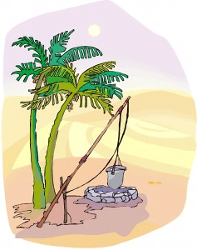
The rijiyoyi sun kasance haka muhimmanci, saboda su iya samu sabo ruwa a cikin sahara. Ishaku ne mahaifinsa ya gaji rijiyoyin.

Slide 90

Duk da haka, Filistiyawa sun yi masa kishi. Don haka, suka cika rijiyoyin da ƙasa.

Slide 91
Amma Ishaku bai yi musu ba. Ya tashi ya tona rijiyar. Ya gano rijiyar ruwa mai dadi.

Slide 92

A wannan lokaci sauran mutane suka ɗauki rijiyar daga hannun Ishaku. Amma, shi ma bai yi jayayya da su ba.

Slide 93

Allah ya jikan Ishaku. Ya sake haƙa wata rijiya. Allah ya ba shi ruwa mai dadi daga nan. Ishaku ya gina canji ya ba da godiya.

Slide 94
Darasi na Yau
Ishaq bai yi rigima da wadanda suka kwashe rijiyoyinsa ba.
Allah ya jikan Ishaku.
Mu kuma ba za mu yi rigima da wasu ba.
Dole ne mu ƙaunaci wasu kuma mu gafarta wa wasu.

Slide 95
Allah kasa??
Allah….
Yana ƙin masu jayayya da wasu.
Yana ƙaunar waɗanda suke ƙaunar juna.

Slide 96
Tambayar yau
Saboda me Ishaq ya sha wahala?
① gida
② rago
③ da kyau
③ da kyau
④ iyali

Slide 97
Maganar yau
Ya matsa daga nan ya haƙa wata rijiya, ba wanda ya yi rigima a kanta.
Ya sa masa suna Rehobot, ya ce, “Yanzu Ubangiji ya ba mu wuri
Kuma lalle ne, haƙĩƙa, zã mu yi albarka a cikin ƙasa."
Farawa 26: 22

Slide 98

Na 10 The Kalma na Allah
Isuwa ya sayar da matsayin ɗan fari
ga kwano daya na jan miya

Slide 99
Maganar Yau
Sa'an nan Yakubu ya ba Isuwa gurasa da miya.
Ya ci ya sha, sannan ya tashi ya fita.
Saboda haka, Isuwa ya raina matsayinsa na ɗan fari.
Farawa 25:34

Slide 100

Matar Ishaku, Rifkatu ta haifi tagwaye. Sunan ɗan fari Isuwa, na biyun kuwa Yakubu.

Slide 101

Isuwa yana son farauta. Don haka, yana son ayyukan waje. Amma, Yakubu mutum ne mai shiru, yana zaune a gida.

Slide 102

Wata rana, sa’ad da Yakubu yake dafa miya, Isuwa ya dawo gida da yunwa bayan ya farauta.

Slide 103
“Bani stew!”, “Farko ka sayar mani da haƙƙinka na haihuwa. Sa'an nan zan ba ku. Isuwa yana jin yunwa har ya sayar da gādonsa na ɗan fari a kan kwano ɗaya na jan miya.

Slide 104

Daga baya, Yakubu ya yaudari mahaifinsa don ya sami albarkar. A ƙarshe, ya sami albarka. Duk wadannan abubuwa sun faru ne da ikon Allah.

Slide 105
Darasi na Yau
Isuwa ya ɗauka cewa magance matsalar yunwa ya fi samun albarka ta ruhaniya muhimmanci.
Daga karshe, Yakubu ya zama da kakan Isra'ilawa.
Me kuke ganin ya fi muhimmanci?
Albarkar zama 'ya'yan Allah ba za a iya maye gurbinsu da wani abu.

Slide 106
Allah ne?
Allah shine
Allah yana cika nufinsa duk da kuskuren mutane da karya.

Slide 107
Yau' Tambayoyi
Domin me Isuwa ya sayar da matsayinsa na ɗan fari?
① noodles
② gurasa
③ nama
④ jan stew
④ jan stew

Slide 108
Na yau Kalma
Sa'an nan Yakubu ya ba Isuwa gurasa da miya.
Ya ci ya sha, sannan ya tashi ya fita.
Saboda haka, Isuwa ya raina matsayinsa na ɗan fari.
Farawa 25:34

Slide 109

Na 11 Kalmar Allah
Mafarkin Yakubu

Slide 110
Maganar Yau
Ya yi mafarki, a cikinsa ya ga wani matakala yana kwance a ƙasa, samansa ya kai sama, mala'ikun Allah suna hawa suna saukowa a kai.
Farawa 28: 12

Slide 111

Yakubu ya yaudari ɗan'uwansa da ƙarya. Yana tsoron kada a kashe shi. Saboda haka, ya gudu daga gida zuwa ga kawunsa a Haran.

Slide 112

Da dare, ya ɗauki dutse a wurin, ya yi barci yana sanya shi ƙarƙashin kansa a matsayin matashin kai. Shi kadai a can ba shi da iyali. Don haka sai ya ji tsoro ya ji kadaici.

Slide 113

Yakubu ya ga mala'ikun Allah suna hawa da sauka a kan matakala a duniya zuwa sama.

Slide 114

Ya ji muryar Allah, “Ina tare da kai, zan kiyaye ka duk inda za ka.”

Slide 115

Da ya farka da safe, ya bauta wa Allah wanda ya yi alkawari zai kasance tare da shi, kuma ya ɗaukaka Allah.

Slide 116
Darasi na Yau
Kamar yadda Allah yake tare da Yakubu wanda ya ji tsoron zama shi kaɗai,
Ubanmu Allah kuma ya kula da mu lokacin da muke kadai.
Kamar Yakubu, ya kamata mu ɗaukaka kuma mu ɗaukaka Allah wanda yake tare da mu kullum.

Slide 117
Allah ne?
Allah
Allah yana tare da mu a ko'ina da kuma kowane lokaci.
Allah yana kula da mu kullum.

Slide 118
Na yau Tambayoyi
Lokacin da Yakubu ya yi barci, menene ya ɗauka a matsayin matashin kai?
① itace
② dutse
② dutse
③ jaka
④ fatar dabba

Slide 119
Maganar Yau
Ya yi mafarki, a cikinsa ya ga wani matakala yana kwance a ƙasa, samansa ya kai sama, mala'ikun Allah suna hawa suna saukowa a kai.
Farawa 28: 12

Slide 120

Na 12 The Kalma na Allah
Yusufu Wanda Yan Uwansa Suka Siyar

Slide 121
Maganar Yau
“Ku zo yanzu, mu kashe shi, mu jefa shi cikin daya daga cikin rijiyoyin nan
Kuma ka ce wata muguwar dabba ta cinye shi.
Sannan za mu ga abin da ya zo na mafarkinsa."
(Farawa 37:20)

Slide 122

Yakubu yana da 'ya'ya maza goma sha biyu. Ya ƙaunaci Yusufu fiye da sauran 'ya'yansa. Saboda haka, ya yi wa Yusufu kyakykyawan kyalle

Slide 123

’Yan’uwansa sun ƙi shi sosai domin mahaifinsu yana ƙaunarsa musamman. “Mu sayar da Yusufu. Mu gaya ma baba ya rasu.

Slide 124

Suka sayar da Yusufu a matsayin bawa ga 'yan kasuwa suka zo wucewa.
Da jin haka, Yakubu ya yi baƙin ciki ƙwarai.

Slide 125

Yusufu ya yi rayuwa mai wuya a matsayin bawa. Duk da haka, ya yi imani kuma ya dogara ga Allah ba tare da ya yi zunubi ba.

Slide 126

An saka Yusufu a kurkuku bisa zargin ƙarya. Duk da haka, ya yi ƙoƙari ya zama mai adalci a gaban Allah har ma a cikin kurkuku. Allah bai manta Yusufu ba kuma Allah ya yi masa shiri mai ban mamaki.

Slide 127


Darasi na Yau
'Yan'uwansa sun ƙi Yusufu kuma suka sayar da shi a matsayin bawa. An kuma saka shi a kurkuku bisa zargin karya.
Duk da haka, ya dogara ga Allah kuma ya yi ƙoƙari kada ya ƙara yin zunubi.
Wataƙila mu fuskanci wasu matsaloli.
Kada mu yi zunubi, mu roƙi taimako ga ubanmu Allah wanda yake jin addu'armu da yardar rai.

Slide 128
Allah ne?
Babanmu Ya Allah..
Ubanmu Allah yana da shirye-shirye masu ban mamaki a gare mu ko da a lokuta masu wahala.

Slide 129


Tambayoyi na yau
Menene Yakubu ya ba Yusufu kaɗai cikin ’ya’yansa goma sha biyu?
① kayan wasan yara
② Littafi Mai Tsarki
③ kyakykyawan kyakykyawan kyawu
③ kyakykyawan kyakykyawan kyawu
④ kudi

Slide 130
Maganar Yau
“Ku zo yanzu, mu kashe shi, mu jefa shi cikin daya daga cikin rijiyoyin nan
Kuma ka ce wata muguwar dabba ta cinye shi.
Sannan za mu ga abin da ya zo na mafarkinsa."
(Farawa 37:20)

Slide 131

Na 13 Kalmar Allah
Yusufu ya zama Firayim Minista a Masar

Slide 132
Maganar Yau
Sai Fir'auna ya ce wa Yusufu, “Na sa ka shugaban dukan ƙasar Masar.”
Farawa 41: 41

Slide 133

Fir'auna, Sarkin Masar, ya yi mafarki. Shanu masu kiba guda 7 sannan bayan haka sai mugayen shanu 7 suka fito. Mummunan shanu 7 sun cinye shanu 7 masu kiba. Wani bakon mafarki ne.

Slide 134

Ba wanda ya iya fassara mafarkinsa a fada. Shugaban masu shayarwa wanda Yusufu ya taimake shi ya gabatar da shi ga sarki.

Slide 135

Allah ya ba Yusuf hikima. Don haka, ya iya fassara ma’anar mafarkin ya faɗa wa sarki.

Slide 136

Fir’auna ya motsa shi sosai har ya naɗa Yusufu wanda yake fursuna a matsayi na biyu mafi girma a ƙasar.

Slide 137

Yusufu ya zama firaministan Masar kuma ya yi sarauta bisa ƙasar da hikimar da Allah ya ba shi.

Slide 138
Darasi na Yau
Allah yana da tsare-tsare masu ban mamaki ga Yusufu.
Lokacin da muka fuskanci wasu matsaloli, bai kamata mu ma mu damu ba,
amma ya kamata mu sa ran shirye-shiryen Ubangiji masu ban mamaki a gare mu kuma mu yi imani da Allah.

Slide 139
Allah ne?
Allah yana aikata bisa ga nufinsa.
Za a ɗaukaka ƙasƙantacce kuma za a ƙasƙantar da maɗaukaki.

Slide 140
Tambayoyi na yau
Waɗanne dabbobi ne suka bayyana a mafarkin Fir'auna?
① tsuntsu
② kare
③ doki
④ saniya
④ saniya

Slide 141
Maganar Yau
Sai Fir'auna ya ce wa Yusufu.
“Na sa ka shugaban ƙasar Masar duka.”
Farawa 41: 41

Slide 142

A'a. 14 Maganar Allah
Yusuf Ya Sake Saduwa Da 'Yan Uwansa

Slide 143
Maganar Yau
Ko da yake Yusufu ya gane 'yan'uwansa, amma ba su gane shi ba.
Farawa 42: 8

Slide 144

Fir’auna ya naɗa Yusufu a matsayin firaministan ƙasar Masar. Yusufu ya sarrafa cikin shekaru 7 tsananin yunwa cikin hikima.

Slide 145

Duk da haka, babu hatsi a Kan'ana saboda yunwa. Sai suka gangara zuwa Masar don su sami hatsi su ci. 'Yan'uwan Yusufu kuma suka tafi Masar don su sayi abinci.

Slide 146

Ko da yake Yusufu ya gane 'yan'uwansa, amma ba su gane shi ba.

Slide 147

Yusufu ya gaya musu ko wanene shi. A firgice suke kallonsa, suna jin tsoronsa

Slide 148

Yusufu ya fahimci dalilin da ya sa Allah ya aiko shi Masar. Ya gafarta wa ’yan’uwansa, ya kai dukan iyalinsa zuwa Masar, ya kula da su lafiya.

Slide 149
Darasi na Yau
Yusufu ya gafarta wa ’yan’uwansa da suka yi masa mugunta kuma ya ƙaunace su bisa ga nufin Allah.
Dole ne mu gafarta wa danginmu da abokanmu kuma mu ƙaunace su.

Slide 150
Allah ne?
Allah..
Ya gafarta mana kuma yana son mu.

Slide 151
Tambayoyi na yau
Joseph ya zama firaministan ƙasar wace ƙasa?
① Masar
① Masar
② Isra'ila
③ Farisa
④ Babila

Slide 152
Maganar Yau
Ko da yake Yusufu ya gane 'yan'uwansa, amma ba su gane shi ba.
Farawa 42: 8

Slide 153

No.15 Maganar Allah
Yaron Da Aka Cece Daga Ruwa

Slide 154
Maganar Yau
Da yaron ya girma, ta kai shi wurin 'yar Fir'auna, ya zama ɗanta. Ta raɗa masa suna Musa, ta ce, "Na fitar da shi daga cikin ruwa."
Fitowa 2:10

Slide 155

Sarkin Masar, Fir’auna, ya ba da umurni a jefar da dukan jarirai maza na Isra’ila a cikin kogin Nilu kuma a kashe su.

Slide 156

Jochebed, mahaifiyar Musa, ba ta da wani zaɓi face ta bar ɗanta a tafi da shi a kan kogin Nilu.

Slide 157

A lokacin ne Gimbiya Masar ta ga jaririn a lokacin da take wanka a cikin kogin. Tana da niyyar girma yaron.

Slide 158

'Yar'uwarsa ta ga gimbiya ta fitar da yaron daga cikin kwandon. Ta gabatar da mahaifiyarsa Jochebed, don ta yi mata renon yaron.

Slide 159

Da yaron ya girma, aka mayar da shi wurin gimbiya ya zama ɗanta. Ta raɗa masa suna Musa, ta ce, “Na fito da shi daga cikin ruwa. Musa ya girma a Masar Fada.

Slide 160
Darasi na Yau
Allah ya ceci Musa.
Allah ya tseratar da mu da hikimar sa da ikonsa (abin mamaki).
Mu yi imani cewa shirye-shiryen Allah sun fi nawa girma kuma sun fi kamala.

Slide 161
Wanene Allah?
Allah..
Shi ne Allah Madaukakin Sarki wanda yake cika nufinsa duk da wani cikas.

Slide 162
Tambayoyi na yau
Menene ya faru da yaron da aka tafi da shi a cikin ruwa?
① Kifi ya cinye shi.
② Tsuntsaye sun ceto yaron.
③ Allah ya kubutar da yaron daga sama.
④ Gimbiya Masar ta gani ta cece shi.
④ Gimbiya Masar ta gani ta cece shi.

Slide 163
Maganar Yau
Da yaron ya girma, ta kai shi wurin 'yar Fir'auna, ya zama ɗanta. Ta raɗa masa suna Musa, ta ce, "Na fitar da shi daga cikin ruwa."
Fitowa 2:10

